Slide 1
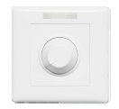
[FC-321] PWMコントローラー 仕様書・取扱説明書
入力電圧 | DC12-24V
最大負荷電流 | 10A
最大出力電力 | 120W/240W（12V/24V）
調光範囲 | 10％-100％、ON/OFF
動作温度 | -25℃～45℃
寸法 | L87×W87（mm）
質量 | 150g
🚫禁止
次のような環境には設置しないでください
・屋外
・高温になる場所
・急激な温度変化が起きる場所
・湿度の高い場所
・紛塵が多い場所
・腐食性ガスが発生する場所
・水分や有機溶剤に直接さらされる場所
・電界や磁界の影響を受ける場所
・激しい振動や衝撃の加わる場所
・常時振動のある場所
製品に次のような行為は行わないでください
・分解や改造をする
・無理に引っ張ったりねじったりする
・電源コードに傷をつける
・損傷したコードを使用する
・落下させたり激しい振動や強い衝撃を与える
株式会社富士メディシィエ
2020.6.29

Slide 2
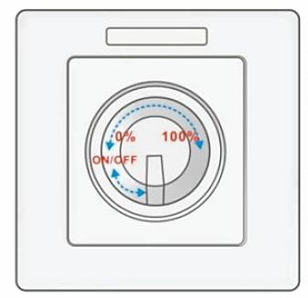
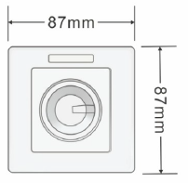
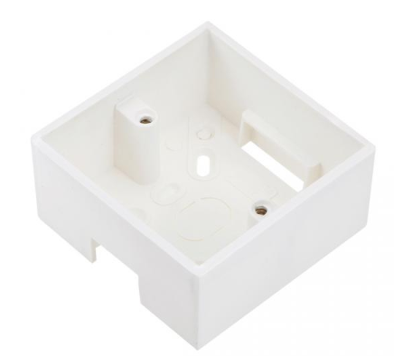
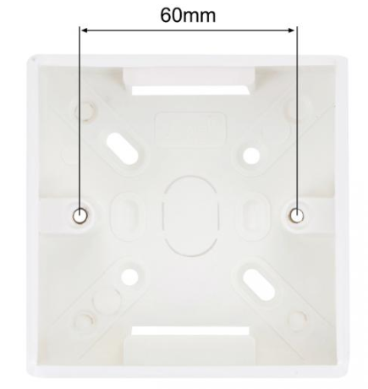
[FC-321] PWMコントローラー 仕様書・取扱説明書
■操作方法
1
■寸法
スイッチボックス
寸法：L87×W87×H42mm
ねじ穴径の取り付け： M4
深さ: 40 mm
ネジ穴中心距離の取り付け： 60 mm
株式会社富士メディシィエ
2020.6.29

Slide 3
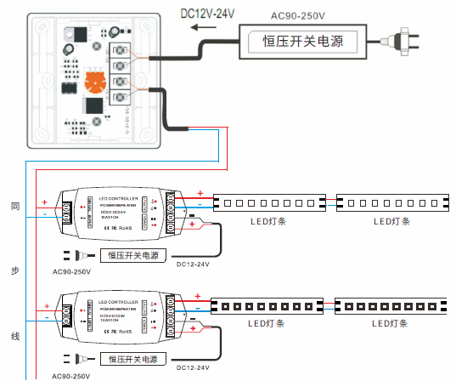
[FC-321] PWMコントローラー 仕様書・取扱説明書
■接続図
コントローラー
DC24V
DC24V用電源
LED照明器具
LED照明器具
制限距離
・DC24V用電源～照明器具末端まで20ｍ以内
【中継器(別売り)を使用する場合】
コントローラー
DC24V
DC24V用電源
中継器(別売り)
LED照明器具
LED照明器具
DC24V用電源
DC24V
中継器(別売り)
LED照明器具
LED照明器具
DC24V用電源
DC24V
制限距離
・DC24V用電源～照明器具末端まで20ｍ以内
・コントローラー～中継器(別売り)：末端の中継器まで100ｍ以内(台数制限なし)
■備考
電源の選択について
※電源はDC（直流）定電圧スイッチング電源から選択して下さい
※電源の最大負荷電力はLED灯具の負荷電力より少なくとも20％以上大きいものをご使用下さい
※仕様は予告なく変更される場合がございます
株式会社富士メディシィエ
2020.6.29

